Slide 1

PSIKOLOGI INDUSTRI
Week 2

Slide 2
Analisis Jabatan (Job Analysis)
Kep.Menpan No KEP/61/M.PAN/6/2004 “analisis jabatan”: proses, metode dan teknik untuk memperoleh data jabatan yang diolah menjadi informasi jabatan dan disajikan untuk kepentingan program kepegawaian serta umpan balik bagi organisasi dan tatalaksana

Slide 3
KEGUNAAN ANALISIS JABATAN
Uraian Jabatan dan Spesifikasi Jabatan, sebagai hasil dari Analisa Jabatan mempunyai banyak manfaat , Antara lain :
Sebagai dasar untuk melakukan Evaluasi Jabatan
Sebagai dasar untuk menentukan standard hasil kerja seseorang
Sebagai dasar untuk melakukan rekrutmen, seleksi dan penempatan pegawai baru
Sebagai dasar untuk merancang program pendidikan dan latihan
Sebagai dasar untuk menyusun jalur promosi
Untuk rnerencanakan perubahan-perubahan dalam organisasi dan penyederhanaan kerja
Sebagai dasar untuk mengembangkan program kesehatan dan keselamatan kerja

Slide 4
KEMAMPUAN YANG DIHARAPKAN
Setelah mengikuti kuliah ini diharapkan mahasiswa mampu :
Menjelaskan pengertian & manfaat Anjab
Menjelaskan langkah2 pelaksanaan Anjab
Menyusun guidance interview dalam rangka pelaksanaan job analisis
Menyusun Uraian Jabatan (secara sederhana)

Slide 5
PENGANTAR
Pernahkah Anda memperhatikan pekerja BANGUNAN?
Ada yg bertugas mengaduk semen & pasir serta mengantarkan ke tukang semen
Ada yg mengangkut batu bata dan menatanya di dekat tukang semen
Ada yang menyemen hingga tembok berdiri tinggi
Setiap pekerja mengetahui dengan jelas tugasnya, apa yg harus dilakukannya, peralatan apa yang harus digunakan
→URAIAN TUGASNYA JELAS (meskipun tidak tertulis)
URAIAN JABATAN merupakan produk utama dari ANALISIS JABATAN

Slide 6
Pengantar Kasus
Case 1: Dalam percakapan sehari-hari di kantor seorang karyawan mengeluh pekerjaan di kantornya tidak jelas, serabutan, merasa bahwa keahliannya bukan di pekerjaan tsb, keahlian yang sebenarnya bukan dalam tugasnya yang sekarang dst
Case 2: Ada yg mengeluh di kantornya tidak ada pembagian tugas yg jelas, ada yg setiap hari bekerja lembur sampai membawa pekerjaan ke rumah, tetapi tidak sedikit karyawan yg hanya mengobrol, membaca koran, santai minum kopi dan bermain game online, chatting, dst
Case 3: Ada juga karyawan baru mengeluh ternyata pekerjaan yg dilamarnya tidak sesuai dengan yg diharapkan padahal ia yakin bahwa lowongan yg diiklankan itu sesuai dengan pengalamannya selama ini.
Apa yang salah ?
Dan Apa yang harus dilakukan untuk memperbaiki hal tsb?
-→ MELAKUKAN ANALISIS JABATAN

Slide 7
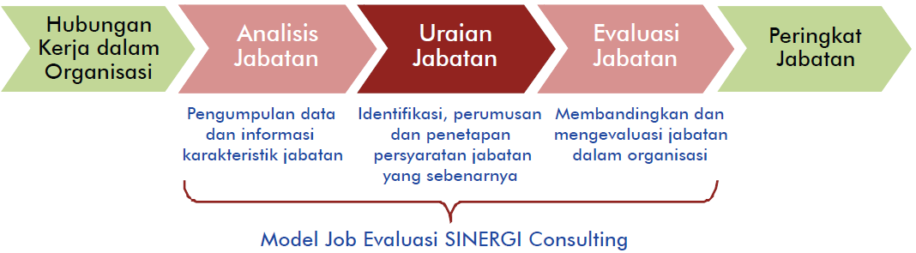
Analisis Jabatan dan Perancangan Peringkat Jabatan
Analisis Jabatan adalah suatu proses sistematis untuk menentukan keahlian, kewajiban dan pengetahuan yang diperlukan untuk melaksanakan suatu jabatan dalam organisasi.
Evaluasi Jabatan dilakukan untuk menilai setiap jabatan dalam struktur organisasi agar dapat ditetapkan nilai jabatan yang terbangun dari sejumlah kriteria yang merupakan faktor-faktor jabatan.
Hasil analisis dan evaluasi jabatan digunakan sebagai dasar untuk penyusunan Peringkat Jabatan (job grading) yang akan menjadi dasar bagi standar remunerasi.

Slide 8
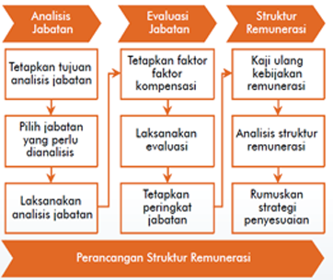
Peringkat Jabatan menggambarkan hubungan hirarkis antara jabatan-jabatan yang ada dalam sebuah unit-unit kerja pada sebuah organisasi. Pemeringkatan ditetapkan atas dasar ‘bobot jabatan’ hingga dapat menjelaskan jabatan mana yang ’posisi’nya lebih tinggi atau lebih rendah dari yang lain. Praktek pada perusahaan atau organisasi bisnis, biasanya disebut “grade” atau “kelas” jabatan.

Slide 9
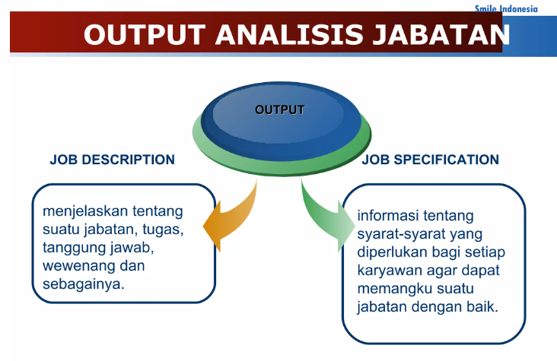

Slide 10
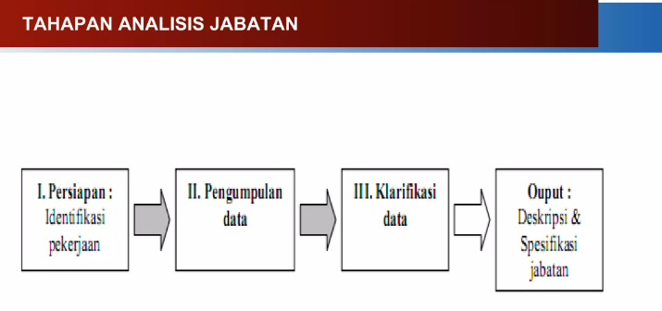

Slide 11
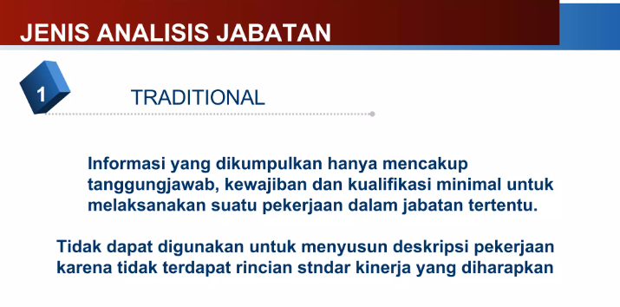
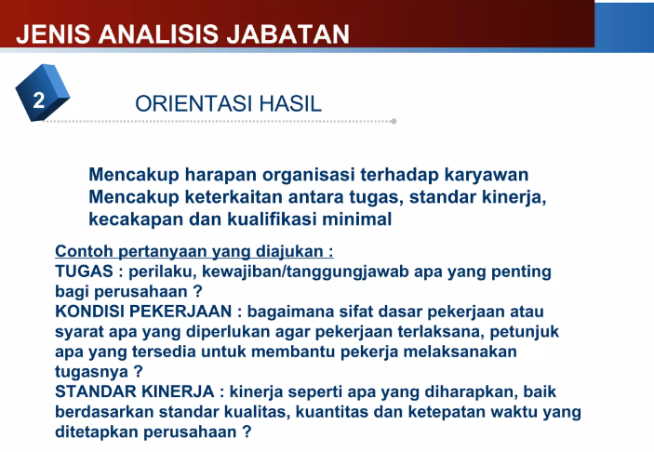

Slide 12
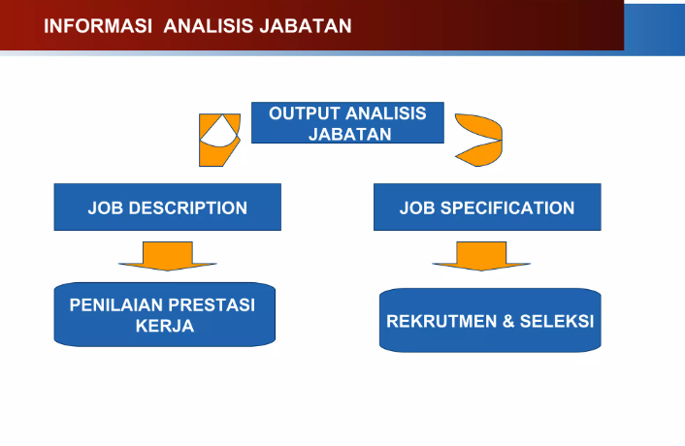

Slide 13
WHAT IS JOB ANALYSIS ?
Job Analysis is method for describing jobs and human attributes necessary to perform them.
Analisis Jabatan adalah proses pengumpulan informasi tentang semua hal yg berhubungan dengan pelaksanaan pekerjaan
Analisis Jabatan adalah proses mengumpulkan, menganalisa dan menstrukturkan informasi tentang komponen2, karakteristik dan persyaratan suatu jabatan (Sanchez & Levine dalam Aamodt, 2004)
Analisis Jabatan adalah proses kajian sistematis ttg kegiatan yg dilakukan dalam suatu pekerjaan yg mencakup tanggung jawab, accountabilities sehingga dapat menentukan pengetahuan, ketrampilan, kemampuan dan ciri-ciri kepribadian yg diperlukan untuk melakukan pekerjaan dg baik (Munandar, 2001)
Analisis Jabatan adalah proses pengumpulan informasi, penganalisaan, pemaparan informasi tentang isi jabatan guna memberi dasar untuk uraian jabatan, data rekrutmen, seleksi, evaluasi jabatan dan manajemen kinerja (Michael A dalam Syarif, 1995)

Slide 14
PENTINGNYA ANALISIS JABATAN
Dengan adanya Job Analysis dapat memberikan gambaran yg akurat tentang detil-detil tugas.
Dengan adanya Job analysis dapat memberikan tentang semua karakteristik yg dipersyaratkan untuk memegang jabatan/pek erjaan tsb
Analisis jabatan memegang peranan penting dlm menge-lola karyawan secara efektif, menciptakan iklim kerja yg kondusif

Slide 15
MANFAAT ANALISIS JABATAN
1.Penulisan Uraian Jabatan
Hasil dari analisis jabatan berupa catatan ttg tugas, tanggung jawab dan persyaratan yg diperlukan untuk memegang jabatan → diperlukan utk berbagai aktivitas pengelolaan karyawan
2.Rekrutmen & Seleksi
Adanya persyaratan jabatan akan memudahkan perusahaan memilih karyarwan yg sesuai kebutuhan (tepat sasaran)
3.Pelatihan & Pengembangan
Adanya persyaratan yg jelas memudahkan penyusunan program pelatihan & pengembangan (baik utk jabatan sekarang atau promosi di masa y.a.d)
4. Perencanaan Tenaga Kerja
Memudahkan menyusun kebutuhan tenaga kerja

Slide 16
MANFAAT ANALISIS JABATAN
5.Penilaian Kinerja
Berdasarkan tugas2 yg harus dilakukan dapat mengukur aspek2 dari karakteristik pekerja , tanggung jawab dan pelaksanaan tugas secara lbh objektif
6.Disain & ReDisain Organisasi
Bila terjadi tumpang tindih pekerjaan/tugas, maka memungkinkan dapat ditata kembali shg kegiatan organisasi berjalan lbh efisien
7. Evaluasi Pekerjaan
Uraian jabatan yg dihasilkan dari analisis jabatan memberikan banyak info (tugas, tg.jawab, persyaratan, dll) yg berguna utk evaluasi jabatan

Slide 17
Langkah-Langkah Pelaksanaan ANJAB
Pada umumnya data yg dikumpulkan dari ANJAB adalah tentang
1. Aktivitas pada pekerjaan (baik yg berorientasi pada Job maupun Employee) : Misal menyusun laporan keuangan rata-rata selama 5 jam duduk bekerja dg komputer
2. Bahan-bahan yg diolah :(laporan keuangan dari cabang, koran, surat-surat, dll)
3. Peralatan atau mesin yg digunakan : (komputer, fax, internet, mesin pintal, mobil dll)
4. Kondisi Kerja (baik kondisi kerja sosial maupun fisik) : misal ruang 12 meter persegi bekerja dgn 3 orang, suhu udara 23 derajat C)

Slide 18
ISTILAH DALAM ANJAB
Tugas (Task) adalah sekelompok kegiatan yang berurutan yg membentuk komponen utama dlm suatu kedudukan (posisi) atau pekerjaan (job).
Tugas dapat dibedakan tugas pokok & tambahan
Kedudukan (Position) adalah satu kelompok tugas, wewenang dan tanggung jawab yg dimiliki seorang pegawai.
Juml kedudukan = jumlah pegawai dlm satu perusahaan
Pekerjaan (Job) adalah sekelompok kedudukan dgn tugas dan tanggung jawab yg sama/ hampir sama.
Pekerjaan bisa terdiri atas kedudukan yg sama, tetapi bisa juga hanya satu kedudukan. Misal : operator mesin terdiri dari beberapa kedudukan, tetapi Manajer SDM hanya satu kedudukan

Slide 19
TEKNIK PENGUMPULAN INFORMASI
A.The Job – Oriented Approach
Teknik pengumpulan info yg difokuskan pada karakteristik tugas-tugas yg dilakukan oleh pemegang jabatan/pekerjaan tsb.
Misal : Tugas Polisi
Melengkapi laporan setelah menangkap tersangka
Menggunakan pencil & pulpen utk membuat laporan
(belum terlihat spesifik/terlalu umum dan tdk terlihat berbeda dng jenis jabatan lain).
Tugas-tugas harus dibreakdown berdasarkan hirarki tugas dari yg plg tinggi hingga bagian yg lebih kecil)

Slide 20
Lanjutan.....
POLISI
Tugas Utama : Menahan Tersangka ( tugas utama ini dibreakdown kedalam tugas/perilaku yg lebih spesifik) misal:
Mendatangi rumah tersangka untuk penangkapan
Mengidentifikasi tersangka
Memborgol tersangka
Memberikan informasi kpd tersangka tentang hak-haknya
Memasukkan tersangka ke dalam mobil
Membawa tersangka ke kantor polisi

Slide 21
Lanjutan....
The Person – Oriented Approach
Teknik pengumpulan info yg difokuskan pada personal karakteristik/atribut yg dibutuhkan utk memegang jabatan tsb agar well perform.
Karakteritik itu meliputi KSAO (Knowledge, Skill, Ability & Other Personal)
KSA = dibutuhkan untuk Job Performance
Other= berkaitan dg Job Adjustment/ satisfaction

Slide 22
Contoh Polisi
KSAO
Knowledge : memiliki pengetahuan prosedur penangkapan
Skill : memiliki ketrampilan menggunakan senjata api
Ability : memiliki kemampuan berkomunikasi
Others : memiliki keberanian
TASK
Menangkap Tersangka
Praktik menembak di lapangan tembak
Menengahi perselisihan antara 2 org utk mencegah tindak kekerasan
Memasuki lorong gelap/hutan untuk menangkap tersangka

Slide 23
PURPOSES OF JOB ANALYSIS
USE
Career development
Legal Issues
Performance Appraisal
Recruitment & Selection
Training
Setting Salaries
Efficiency/Safety
Job Classification
Job Description
Job Design
Planning
DESCRIPTION
Define KSAO necessary
Show job relevance of KSAO
Set criteria to evaluate perf
As the basis for hiring
Suggest areas for training
Determine salary level
Design Jobs for efficiency
Place similar job into group
Write description of job
Design content of jobs
Focerast future need for employee with specific KSAO

Slide 24
CAREER DEVELOPMENT
Job Analysis memberikan gambaran KSAO requirement utk masing-masing level
KSAO requirement memberi ide bagi pengemb karyawan & penentuan program training yg memfokuskan pada peningkatan skill karyawan
Adanya Job analysis menguntungan :
Karyawan : memenuhi requirement dpt terpilih utk dipromosikan di masa y.a.d
Organisasi: lbh siap karena dpt memilih calon yg sudah ada utk posisi di level atas

Slide 25
LEGAL ISSUES
Adanya Job Analysis dapat menghindari diskriminasi yg terkait dg gender, agama, ras, usia, dll
Adanya Job Analysis lbh fair memutuskan /memilih karyawan yg didasarkan pada job performance/ job potential bukan didasarkan pada hal-hal yg tidak relevant.
Adanya Job Analysis memberikan gambaran KSAO sbg dasar utk hiring daripada karakteristik personal yg tidak relevant
Adanya Job Analysis yg mengacu pd KSAO lbh legal

Slide 26
PERFORMANCE APPRAISAL
Design sistem performance appraisal yang baik harus didasarkan pada Job Analysis.
Job Oriented Analysis memberikan gambaran komponen2 utama dari Job yg dapat digunakan sbg dimensi Performace Evaluation
Performance Evaluation berisi spesifik behavior yg dapat digunakan sebagai instrument /alat ukur yang diturunkan dari Job Analysis

Slide 27
SELECTION
Langkah pertama menghire karyawan adalah menentukan human attribute atau KSAO (Person Oriented Job Analysis)
Berdasarkan KSAO → prosedur dipilih utk menentukan pelamar yg sesuai (misal : melalui interview & pemeriksaan psikologi)
Berdasarkan KSAO → diharapkan pelamar yang telah diterima dapat dikembangkan melalui pengalaman & training pada job yg dilakukan

Slide 28
TRAINING
Agar program training terorganisasi secara efektif, sebaiknya didasarkan pada analysis KSAO requirement untuk jabatan tsb.
KSAO requirement dibandingkan dgn KSAO pelamar /karyawan.
Bila ada perbedaan di bagian KSAO pelamar/ karyawan, maka training diarahkan utk mengembangkan karakteristik KSAO yg di-persyaratkan untuk jabatan tsb

Slide 29
Sources Of Job Analysis Information
Job Analysts
Job Incumbent
Supervisor
Trained Observers

Slide 30
Lanjutan....
Job Analist & Observer yg terlatih
Membutuhkan waktu untuk mengobservasi karyawan yg sedang melakukan tugasnya dan menerjemahkan pengalaman yg diperoleh selama observasi ke dalam sebuah job analisis
Incumbents & Supervisors
Dianggap sbg orang yg ahli dalam bidangnya, yg mengetahui secara detil tentang content (isi) dan syarat/kriteria untuk melakukan pekerjaannya atau pekerjaan yg disupervisi
Mereka memberikan informasi ttg pekerjaannya dengan melalui interview atau pengisian questioner job analisis

Slide 31
Bagaimana Cara Mereka Memberikan Informasi ?
1. Perform Job
Job Analist terjun langs ke sebagian atau seluruh tugas/pek, seperti karyawan atau dalam situasi simulasi. Dg terlibat ke dlm tugas/pek, job analist memperoleh insight dari situasi alamiah secara lbh mendetil.
2. Observer
Job Analist/ observer yg terlatih menyiapkan form yg berisikan aktivitas2 dan seberapa sering aktivitas tsb dilakukan oleh karyawan tsb. Dg teknik observasi, job analist memperoleh insight bagaimana pekerjaan tsb dilakukan.

Slide 32
Lanjutan....
3. Interview
Job Analist / interviewer terlatih mengumpulkan info dari incumbent atau supervisor. Job analist menyiapkan daftar pertanyaan mengenai tugas & aktivitas yg dilakukan oleh beberapa karyawan dengan jabatan yg sama. Beberapa tugas dilakukan oleh beberapa karyawan, tugas yang lain dikerjakan setiap karyawan tetapi hanya pd waktu tertentu saja.
4. Questionnaire
Teknik yg paling efisien untuk mengumpulkan info. Kuesioner yg dibuat memuat ratusan pertanyaan tentang tugas/pekerjaan & dapat diadministrasikan dg mudah. Kuesioner dpt diberikan kepada setiap karya-wan yg memiliki job title yg sama
5. Multiple Methods

Slide 33
KEUNTUNGAN & KELEMAHAN
Teknik Pengumpulan Job Analysis Information
Job Analyst Perform the Job
Keuntungan :
memberikan konteks ttg pekerjaan yg dilakukan
memberikan info yg detil ttg pekerjaan
Keterbatasan:
Sulit melihat perbedaan diantara tugas dg job title yg sama
Mahal & menghabiskan waktu
Butuh training yg lama untuk Analyst
Bisa membahayakan Analyst

Slide 34
Lanjutan...
INTERVIEW
Keuntungan :
Memberikan Multiple perspektif ttg pekerjaan
Dapat memperlihatkan perbedaan diantara incumbents dg job yg sama
Keterbatasan :
Menghabiskan waktu dibandingkan kuesioner
Sulit memperlihatkan konteks ttg pekerjaan yg dilakukan

Slide 35
Lanjutan......
OBSERVATION Employees Doing the Job
Keuntungan :
Memberikan gambaran yg relatif objektif ttg pekerjaan
Memberikan konteks pekerjaan tsb dilakukan
Keterbatasan :
Menghabiskan waktu
Karyawan kemungkinan berubah tingkah lakunya karena mengetahui sdg diobservasi

Slide 36
Reliability & Validity
JOB ANALYSIS
Reliability (Keandalan) : Ukuran konsistensi
Validitas : ukuran akurasi
Menggunakan berbagai metode & berbagai sumber untuk menghimpun data. (mis: darikaryawan, incumbent & superv.
Tujuan analisis

Slide 37
Masalah- Masalah
Dalam JOB ANALYSIS
Ketakutan karyawan:
Ancaman pekerjaan, tingkat gaji, tingkat produksi.
Tidak Natural/Alamiah
Mengumpulkan informasi yang mutakhir.

Slide 38
KEBERHASILAN JOB ANALYSIS
Komitmen manajemen puncak
Keterlibatan serikat pekerja
Keterlibatan karyawan
Komunikasi yang efektif
Penugasan personalia untuk pelaksanaan
Penggunaan pakar
Pengumpulan data
Penggunaan alat dan teknik yang tepat.
Penggunaan komite untuk pengawas.

Slide 39
Cara Menuliskan Uraian Jabatan
1. Identifikasi Jabatan
Nama Jabatan
Dept/ Bagian
Lokasi Kerja
Status Jabatan
Nama Jabatan Atasan/bawahan Langsung
2. Ringkasan Pekerjaan
Yaitu rangkuman & tanggung jawab utama yg membedakan dg jabatan lain
3. Tugas & Tanggung Jawab
Yaitu uraian jabatan yg disajikan dalam bentuk pernyataan2
4. Wewenang
Yaitu menjelaskan batasan utk menentukan suatu keputusan yg berkaitan dg pelaksanaan pekerjaan

Slide 40
Lanjutan...
5. Spesifikasi Jabatan
Yaitu kemampuan yang harus dimiliki oleh pemegang jabatan utk mampu melaksanakan tugas & tg.jawab sesuai dgn yg diharapkan
atau job competencies (KSAO)
CONTOH URAIAN JABATAN (lihat di papan tulis)

Slide 41
TUGAS KELOMPOK
Tugas Kelompok ( 3 orang)
Membuat Job Analysis
Tentukan Job Title (misal : Satpam, Teller, Perawat, Customer Service, Dosen, Staff Admin dst)
Tentukan Lokasinya
Pilih Metode Pengumpulan Data/ Informasi
Tentukan Informan (Job incumbent, Supervisor)
Siapkan Pedoman Interview
Lihat Format di papan tulis

